Slide 1
LANR3-LAN – Technologies LAN
Année 2017-2018
PMA
09 septembre 2017

Slide 2
2. Introduction
Plan des laboratoires
Classifications des réseaux
Historiques des familles de réseaux

Slide 3
Plan des laboratoires
Plan général
Présentation et philosophie des laboratoires
Compétences à développer
Examen écrit de janvier
Rappels MPR
3 modules
Architecture physique et système de diffusion ou pré-cablâge
Visite du LAN ESI
Schématisation des LAN : 3 niveaux
Chapitre 2A – Architecture physique
Annexes
Architecture TCP/IP
Livre de Dordoigne
Architecture Niveau 2 : Commutation Ethernet et VLAN

Slide 4
Plan des laboratoires
Visite du LAN
Schématisation des LAN en 3 niveaux
Chapitre 3 – Architecture physique
Annexes sur le câblage d’établissement
---

Slide 5
Classification des Réseaux
Quelques critères possibles de différentiation
Nature des informations
Etendue géographique
Organisme de normalisation
Opérateur / infrastructure : public ou privé

Slide 6
Nature des informations
Catégories de réseaux et nature de l’information
Voix : réseaux téléphoniques
Opérateurs de téléphonie
Réseaux privés d’entreprise
Image animée : réseaux TV / vidéo
Opérateurs de TV diffusion
Services video à la demande
Données : réseaux informatiques
LAN et WAN d’entreprise
FAI (Internet)
Réseaux multimédias
Opérateurs 3-Play

Slide 7
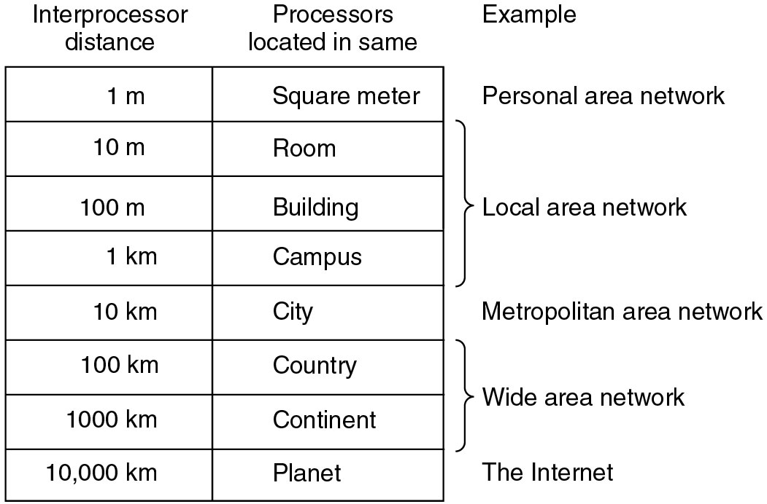
Etendue géographique
Réseaux d’ordinateurs
Classification selon la distance entre ordinateurs
PAN, LAN, MAN, WAN

Slide 8
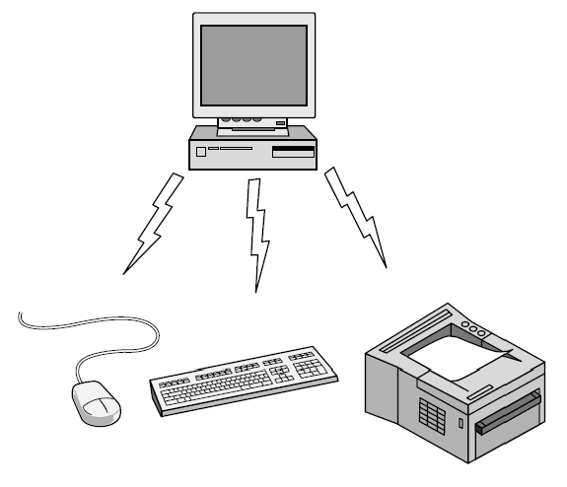
Etendue géographique
PAN (Local Area Network)
Réseaux de périphériques autour d’un ordinateur central
… ou autour d’un smartphone …
Architecture maître – esclave
Ex. PC / maître ←→ Périphériques / esclaves

Slide 9
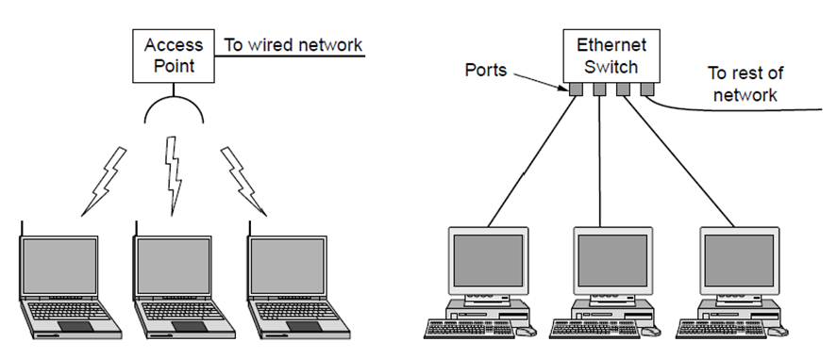
Etendue géographique
LAN (Local Area Network)
Réseaux peu étendus d’ordinateurs exploitant un canal commun de diffusion de l’information
Architecture d’égal à égal
Réseaux d’entreprise
Réseaux domestiques

Slide 10
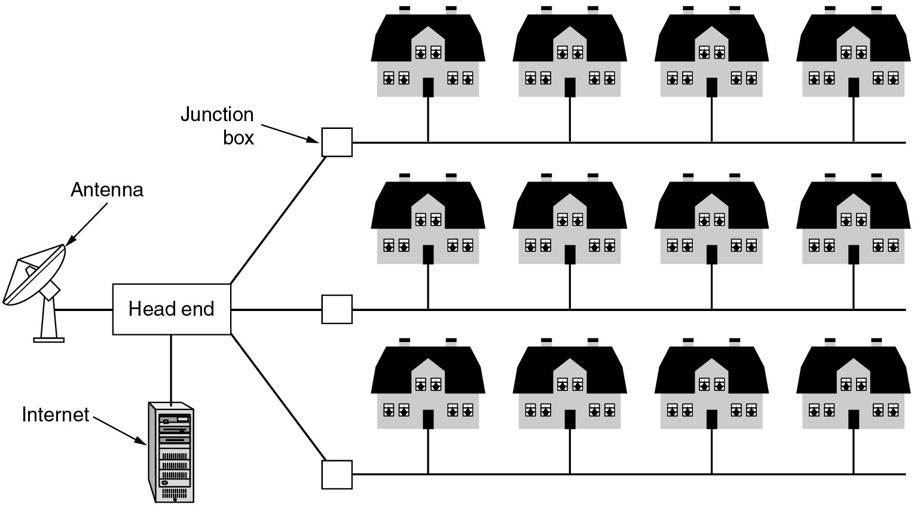
Etendue géographique
MAN (Metropolitan Area Network)
Réseaux couvrant une ville
Exemple de MAN basé sur un réseau coaxial de télédistribution offrant une interconnexion à Internet

Slide 11
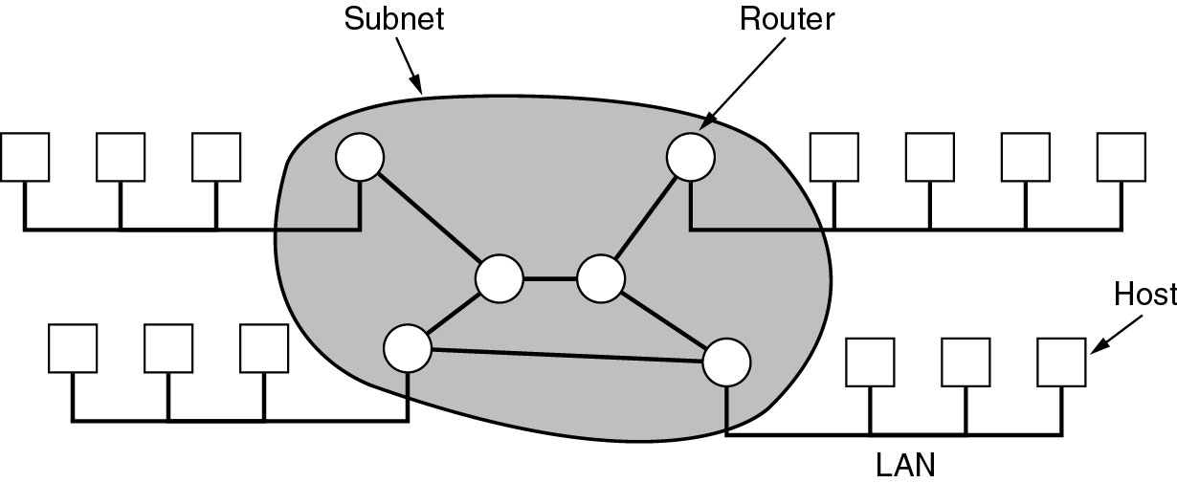
Etendue géographique
WAN (Wide Area Network)
Réseau étendu de terminaux (ordinateurs) reliés par un sous-réseau d’interconnexion et de transport (réseau d’opérateur).
Concepts de réseau et de sous-réseau

Slide 12
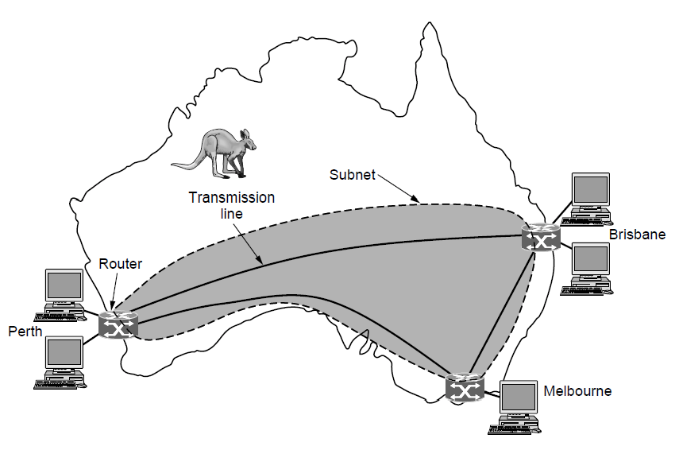
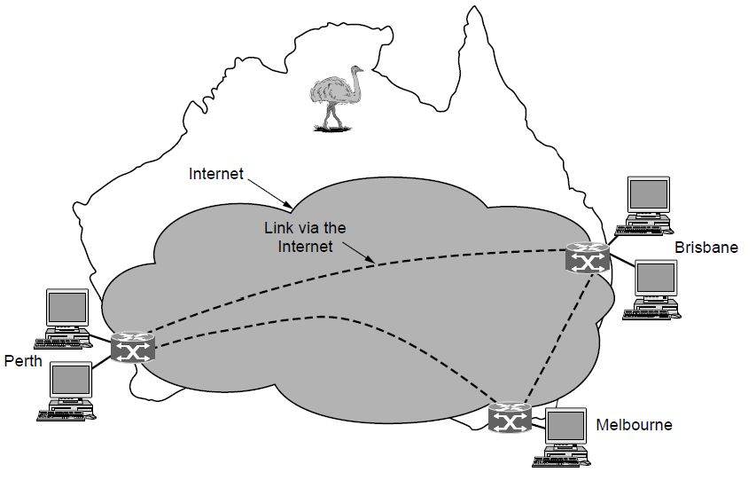
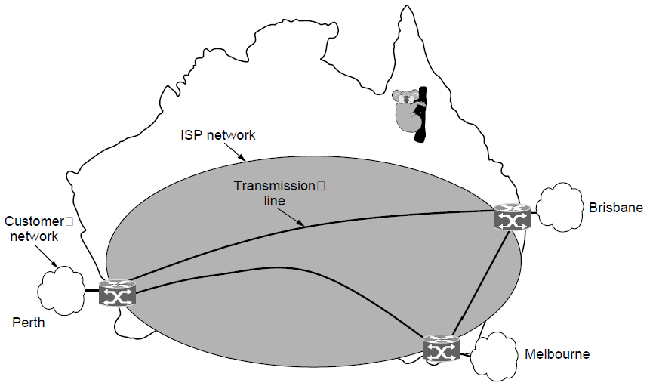
Etendue géographique
Exemples de WAN
Lignes Louées, VPN, FAI Internet

Slide 13
Organismes de normalisation
IEEE : réseaux informatiques 802
UIT, ETSI, OSI : réseaux de télécommunication et nouveaux réseaux multimédia
IETF : Internet et protocoles de TCP/IP
Autres :
association d’industriels (ex. WECA)
Consortium : ex. commercialisation de WiFi, Bluetooth, …

Slide 14
Classification
Organisation et exploitation des réseaux réels
Privé
Réseaux d’entreprise
Réseaux domestiques
Hotspots
Public
Réseaux d’opérateurs
Virtuellement privé
VPN et VLAN

Slide 15
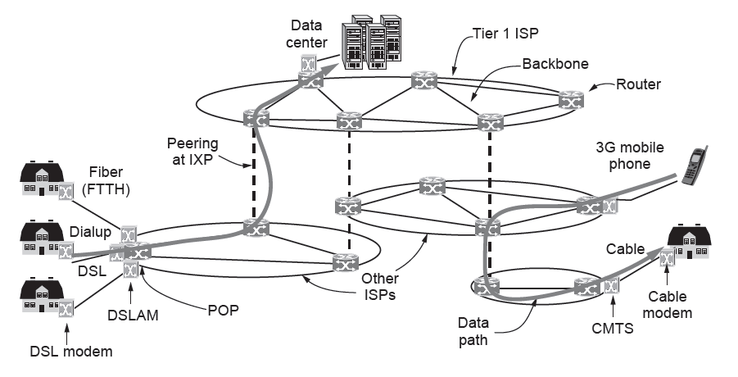
Vision globale de l’Internet
Architecture de l’Internet
3 catégories de fournisseurs d’accès
Réseaux d’Entreprise
LAN

Slide 16
Historique des réseaux Réseaux du Téléphone Réseaux informatiques Vision globale de l’Internet

Slide 17
Réseaux téléphoniques
Historique et évolution
1876 : brevet du téléphone
Centres de commutation locaux manuels puis interconnexion et automatisation des appels
Les réseaux téléphoniques commutés (RTC) se déploient
Interconnexion planétaire des RTC
Application « données » ou interconnexion des ordinateurs
1958 : premier modem permettant de relier 2 ordinateurs (numériques) via une ligne téléphonique (analogique)
Premiers réseaux d’ordinateurs utilisent des lignes louées du RTC

Slide 18
Réseaux téléphoniques
Historique et évolution
Numérisation du signal voix et architecture RNIS
Evolution du cœur de réseau : très large BP
fibres optiques et réseaux satellitaires
Sans-Fil et mobilité : 1G, 2G, 3G, 4G, …
Migration vers VoIP (en 4G)

Slide 19
Réseaux téléphoniques
Historique de l’«application données»
Connexion point à point d’ordinateurs
’50 : modems analogiques et commutation de circuits
’60 : Lignes Louées (LL) et modems numériques de site à site
Evolution → Réseaux de données
infrastructure réservée à la commutation de paquets
’80 : déploiement d’Internet
2008 : 3x Play : voix + Internet + TV/Vidéo

Slide 20
Réseaux téléphoniques
Réseaux « publics » de données
1976 : modèle X.25 de l’UIT
Correspond aux 3 couches basses du modèle OSI (en construction → 1988)
Conçu pour l’interconnexion de terminaux à distance avec un ordinateur central
’80 : besoins en haut débit
→ X.25 évolue vers FR (Frame Relay)
1988 : ATM
Commutation « physique » de paquets de données de longueur fixe
Considéré comme le futur réseau multimédia
Backbone des R. du Téléphone
Débits : 155 Mbps, 622 Mbps
’00 : NGN et évolution vers le Tout-IP
L’application « voix » des R. du Téléphone devient subordonnée aux traitements numériques et donc informatiques

Slide 21
Réseaux Informatiques
Architectures informatiques et réseaux
Mainframes
Systèmes d’interconnexion propriétaires
Interconnecter des périphériques au mainframe
Câblages propriétaires
Concentrateurs et contrôleurs
’50 : premiers réseaux étendus
Invention du modem et utilisation des lignes téléphoniques pour interconnecter des terminaux distants au site central
’60 : Arpanet
Premier réseau étendu interconnectant des ordinateurs hétérogènes (architecture imposée par l’utilisateur !)
Commutation de paquets
Interconnexion de LAN via des LL du R. du Téléphone formant des mailles assurant la redondance et la robustesse en cas de panne

Slide 22
Réseaux Informatiques
’70 : architectures de mini-ordinateurs
Les centres informatiques départementaux se multiplient dans les grandes entreprises
Création de LAN « standards »
« Ethernet » par un trio d’acteurs : DIX – DEC, Intel et Xérox
Mais aussi IBM (Token Ring), Datapoint (ARCnet), …
1974 : Architecture TCP/IP
’80 : architectures de la micro-informatique
1980 : groupes de standardisation de IEEE 802
1983 : PC IBM
’90 : PC et réseau d’entreprise
Le PC devient le terminal intelligent standard
Architectures logicielles Client-Serveur
1995 : envol du Web (HTTP et HTML)

Slide 23
Réseaux TV / vidéo
Historique et évolution
Numérisation du signal
Evolution du cœur de réseau : très large BP
fibres optiques
TV-IP ?
DOCSIS 3.0

